Slide 1
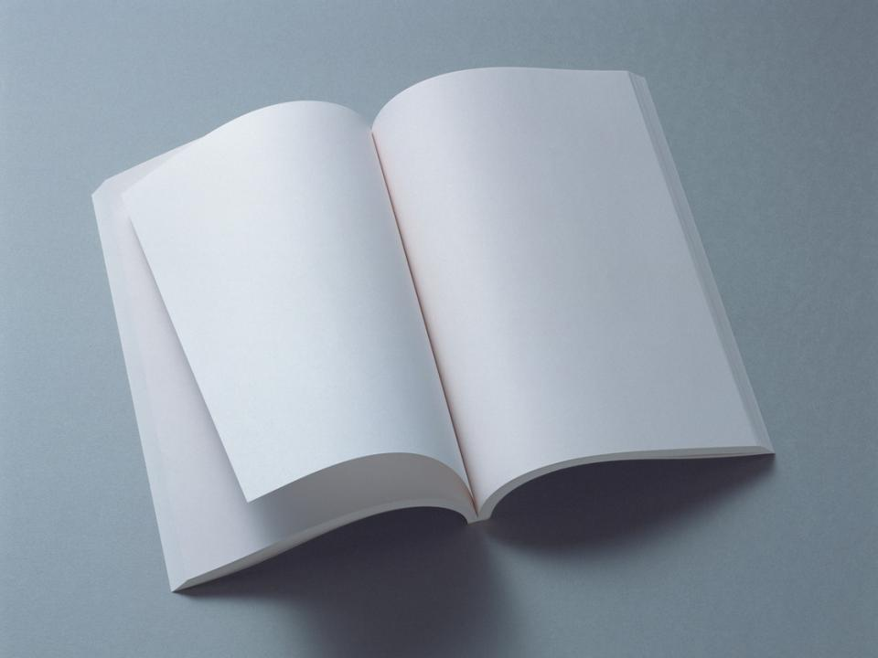
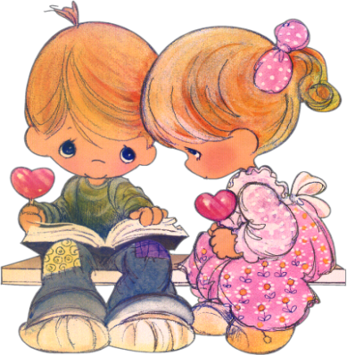
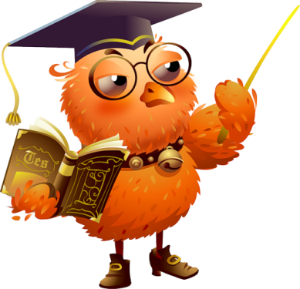
Цель:
познакомить детей
с технологией
создания книги
в доступной форме.
Презентация
проекта
для 1-ой младшей группы.
КАК
СОЗДАЮТ
КНИГИ?

Slide 2
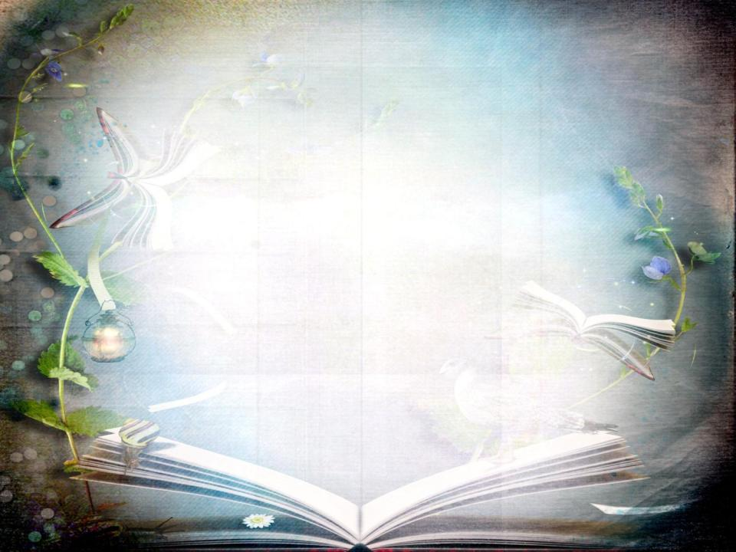
Задачи:
Социально-личностное развитие:
- приобщение детей к простейшей трудовой деятельности; привлечение внимания к труду взрослых;
- воспитывать бережное отношение к книгам.
Познавательно-речевое развитие:
- развитие продуктивной деятельности;
- знакомство с технологией создания книг;
- формировать умение слушать небольшие литературные произведения.
Художественно – эстетическое развитие:
- формировать умение правильно держать кисть и пользоваться ей;
- воспитывать интерес к художественному творчеству, созиданию.

Slide 3

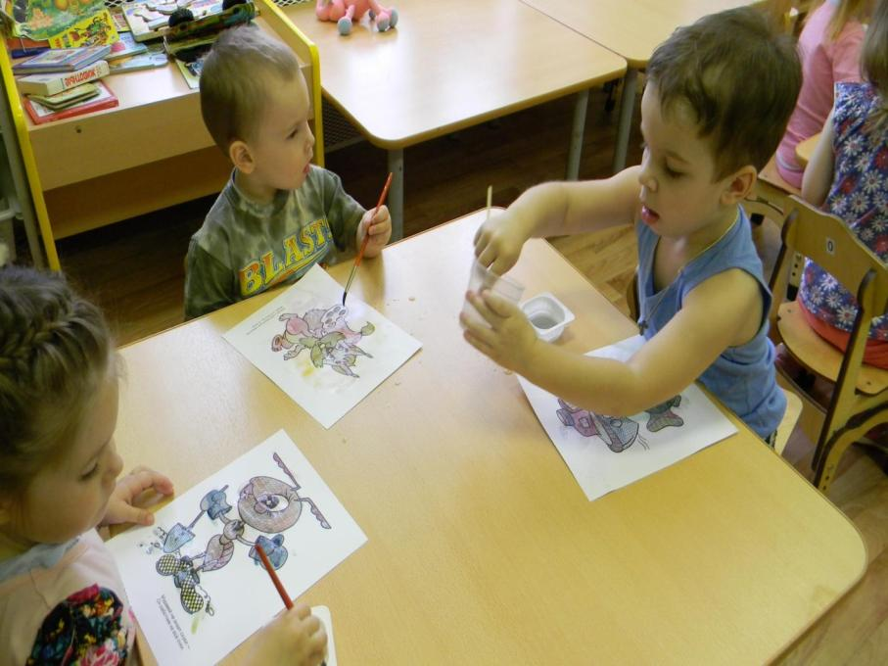
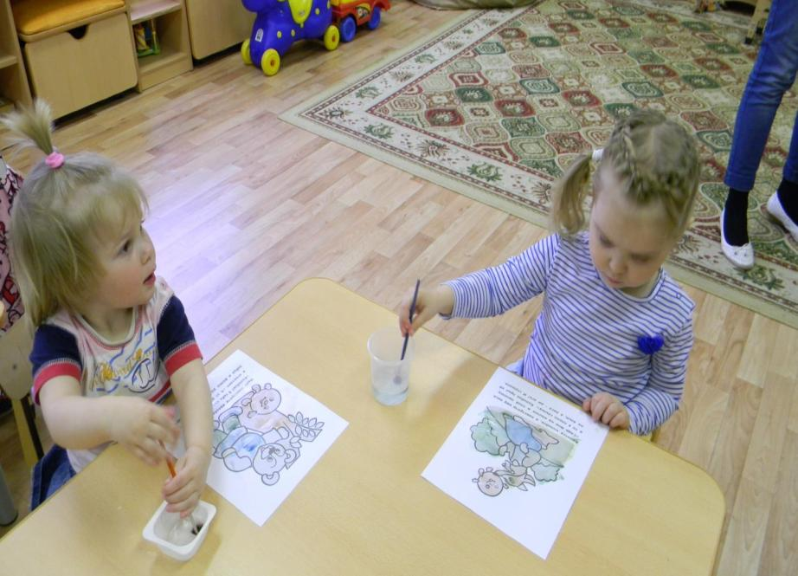
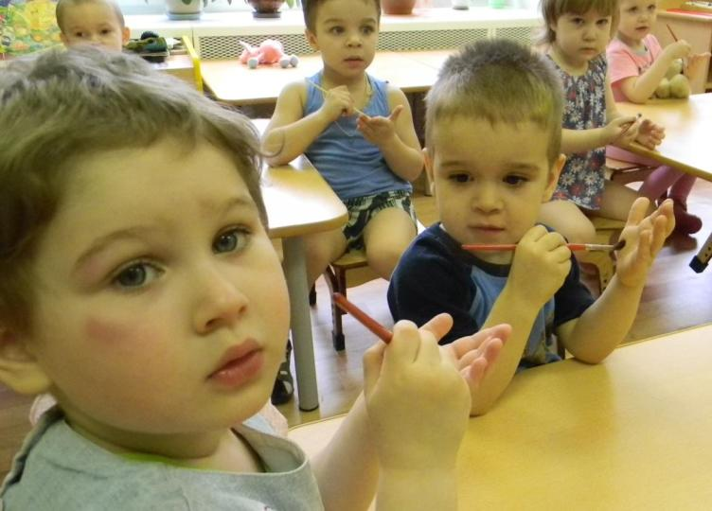
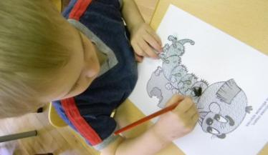
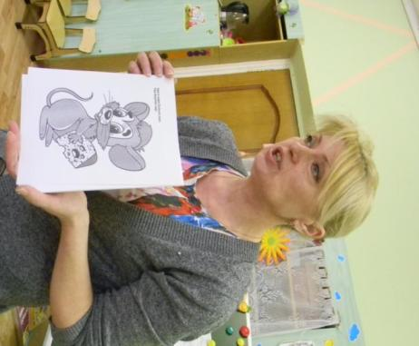
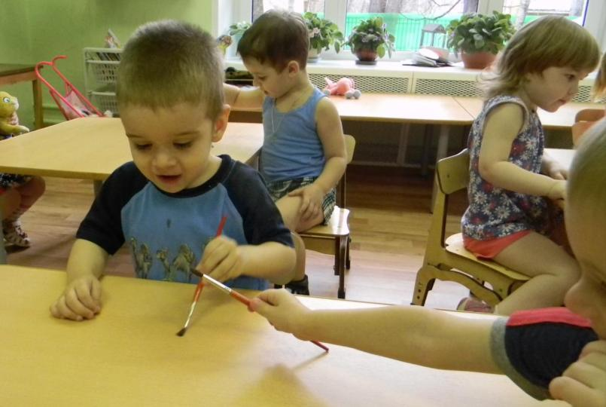
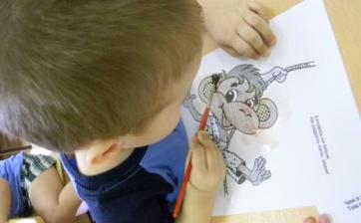
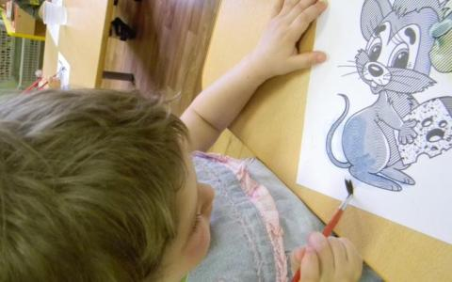
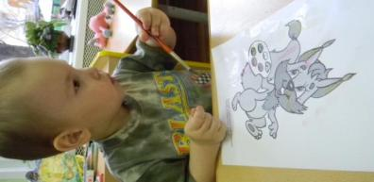
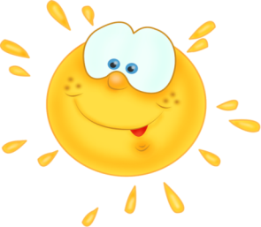
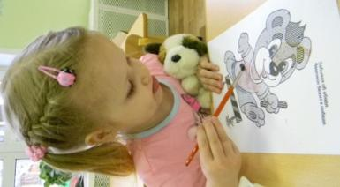
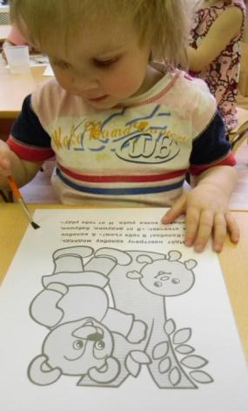
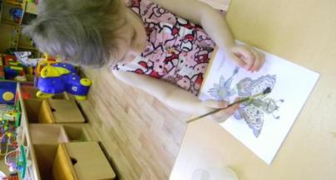
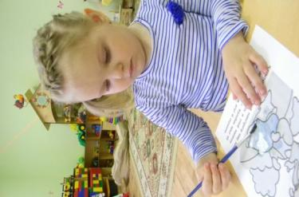
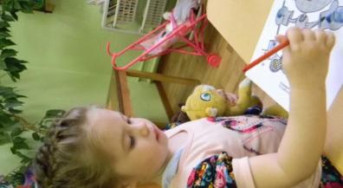
«Листы были ровные, гладкие… Только рисунки на них были нарисованы чёрным карандашом. Но вы же помните, что наши кисточки не простые, а волшебные. Стоит только опустить кисточку в воду и провести ею по рисунку на листе, как тут же картинка станет цветной».
Занятие 1.
« Волшебная кисточка и волшебные картинки»
Материалы:
водные раскраски по мотивам русской народной сказки «Колобок», стихотворений « Котёнок и другие…»; кисти, стаканы с водой.
« Жила-была волшебная кисточка. Она жила вместе со своими сестрами в Красочном королевстве. Кисти очень любили танцевать. Как они танцевали?
Недалеко от Красочного королевства было королевство Бумажное. И, однажды, волшебные кисточки решили пойти туда в гости и с кем-нибудь подружиться.
В Бумажном королевстве жили листы белой бумаги, цветной… Но больше всего кисточкам понравились листы, на которых были картинки.
В конце занятия воспитатель демонстрирует детям их работы, спрашивает о том, что изображено на рисунке.
« Вот так и подружились рисунки с волшебными кисточками. Но это ещё не вся сказка. В следующий раз, я расскажу вам сказку про наши красивые рисунки.»

Slide 4
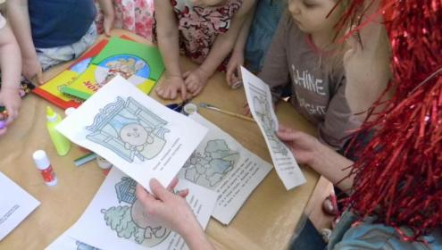
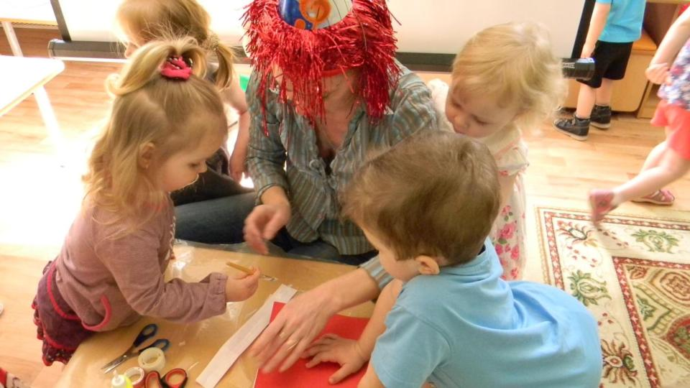
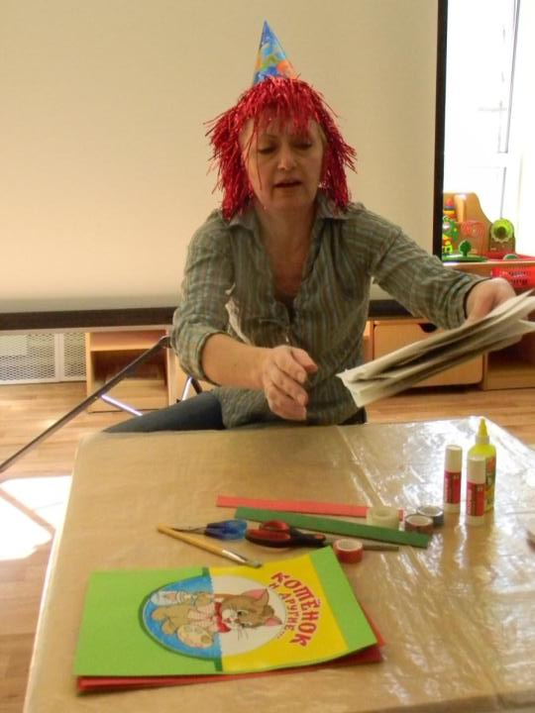
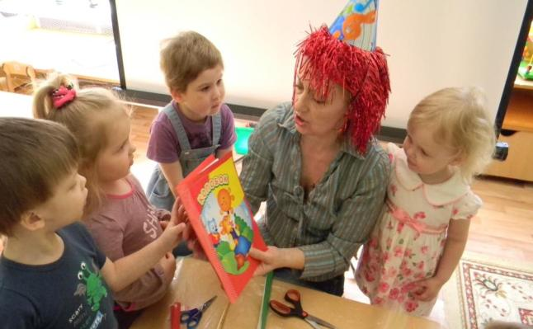
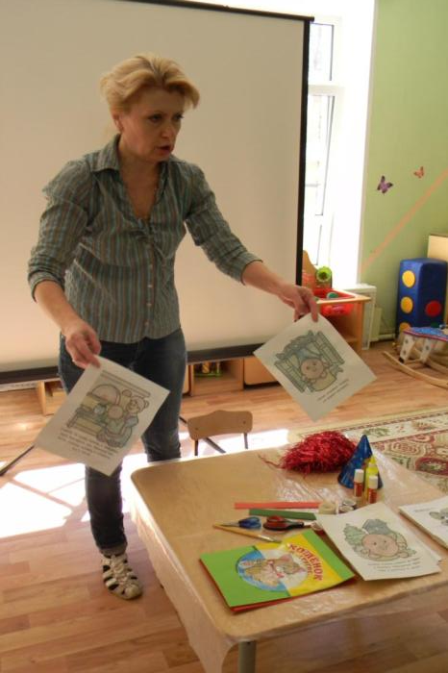
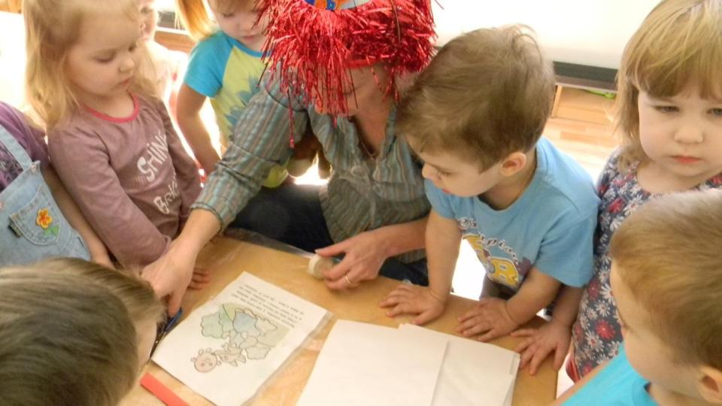
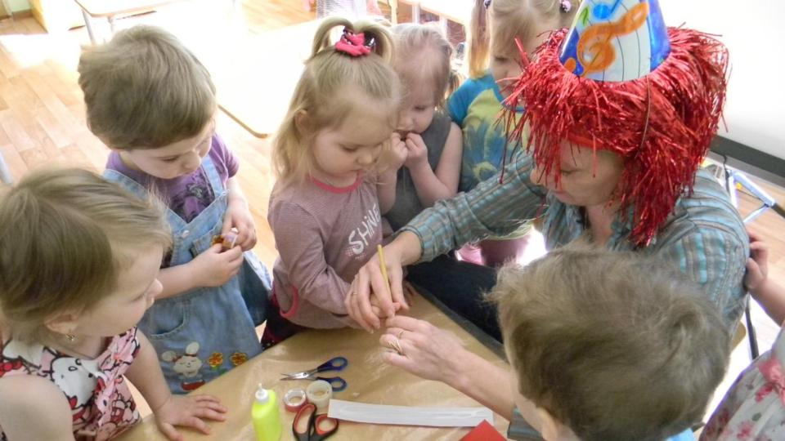
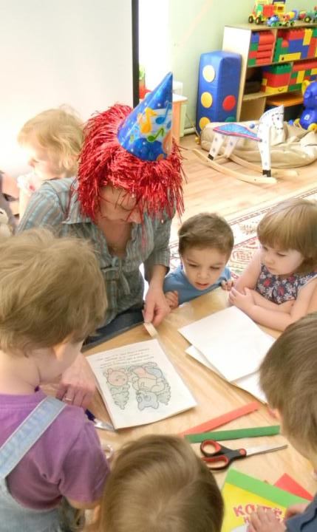
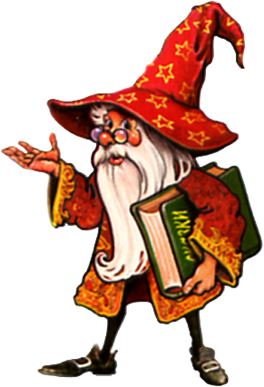
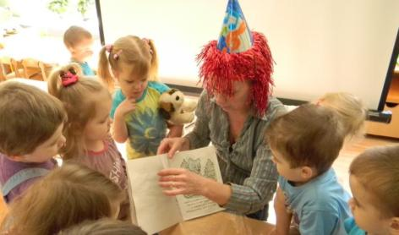
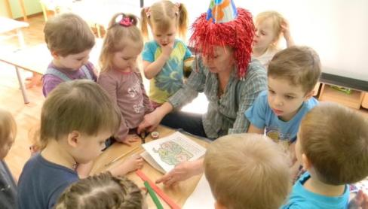
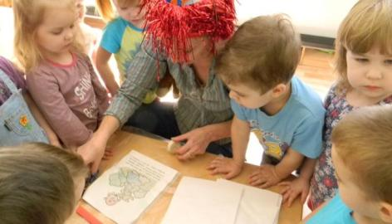
« Очень понравилось листкам с рисунками, как волшебные кисточки их разукрасили. Посмотрите, что нарисовано на этом листе?! А на этом? Из какой сказки эти герои? Вот и листы это поняли и ходили всем хвалились. Но жили они не очень дружно, то один потеряется, то другой… И сказка не складывается. Стали они думать, как им подружиться так крепко, чтобы всегда быть вместе… Пошли они к мудрецу ( волшебнику) спросить что же им делать. Волшебник им сказал, что знает, как им помочь».
Занятие 2.
« Как рисунки подружились»
Материалы:
рисунки, раскрашенные детьми на предыдущем занятии; полоски бумаги 30х3см, кисти, клей, заготовки обложки для книги.
Воспитатель, переодевшись в волшебника, показывает детям как можно соединить листы бумаги вместе. Дети наблюдают за ним.
« Вот как крепко подружились наши листы. Теперь они не потеряются, и ветром их не разнесёт в разные стороны.»

Slide 5
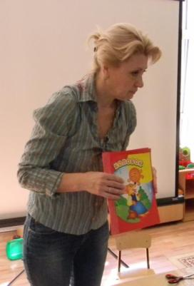
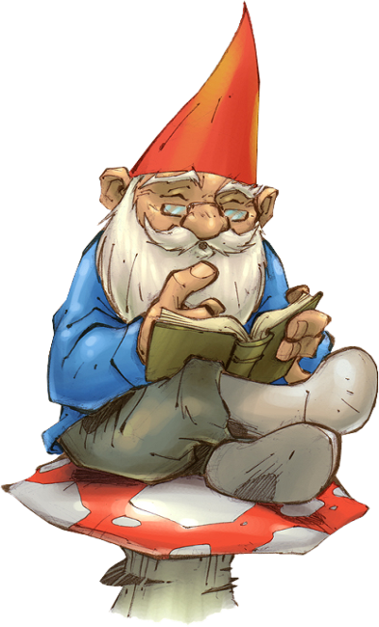
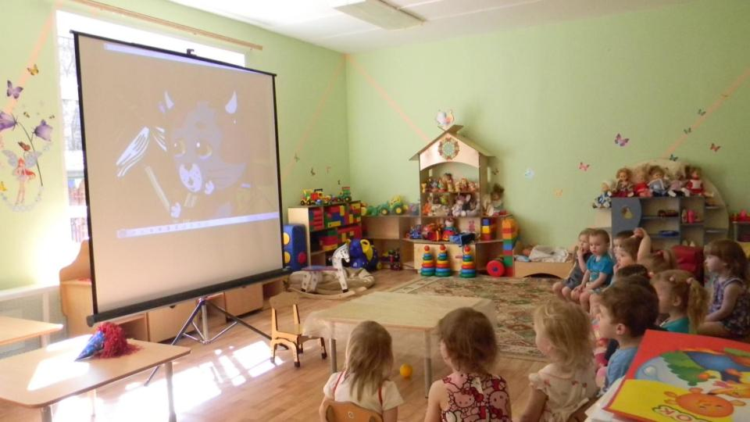
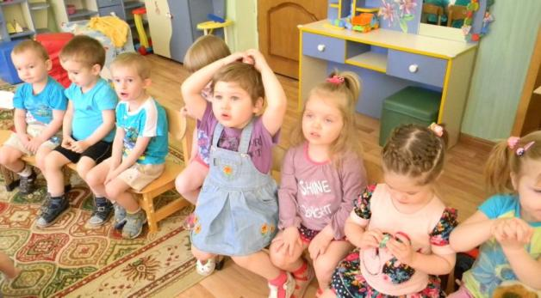
Занятие 3.
« Про отношение к книгам»
Материалы:
книги, сделанные вместе с детьми на предыдущем занятии; оборудование для просмотра мультипликационного фильма.
Воспитатель и дети рассматривают книги, изготовленные на предыдущем занятии.
Воспитатель напоминает детям о том, что листы книги – это наши рисунки, которые крепко подружились и теперь живут в одном красивом домике и называются «страницы», а домик для страниц называется «обложка» и рассказывает, что к книгам надо относиться бережно. После этого предлагает посмотреть сказку и демонстрирует мультфильм.

Slide 6
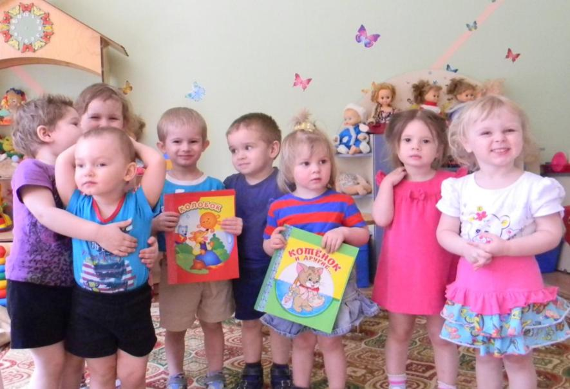
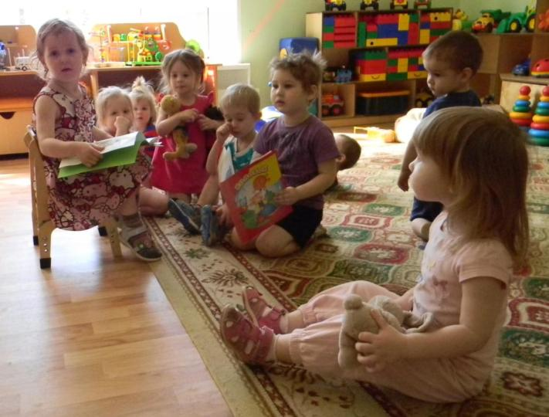
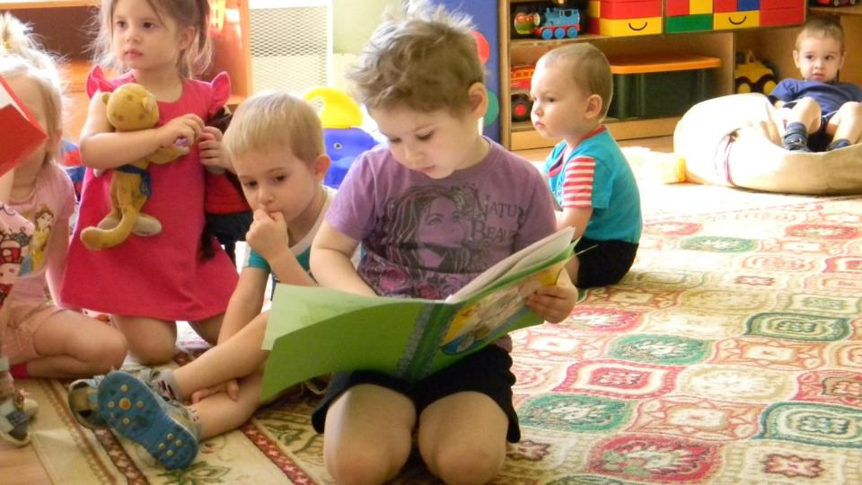
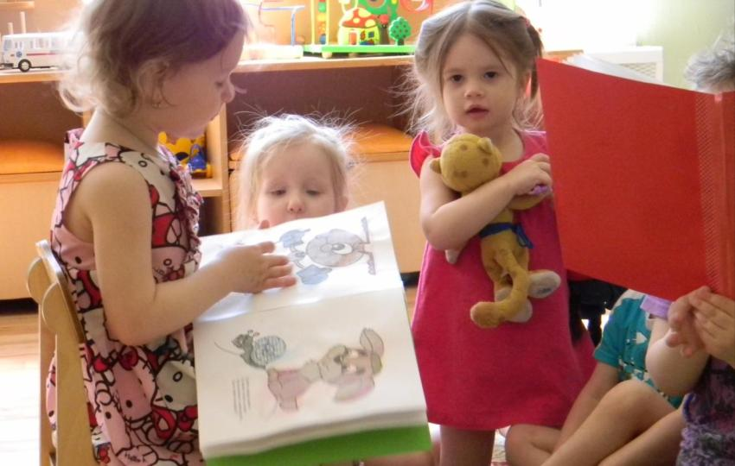
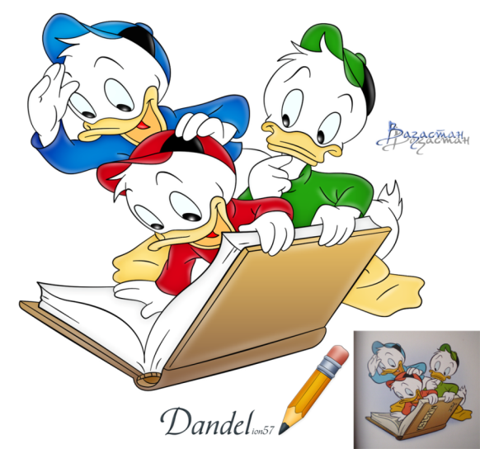
Спасибо
за
внимание.
Первая младшая группа № 2
Воспитатели:
Волова Наталья Михайловна
Козарь Алла Геннадьевна
ГБОУ СОШ № 1010
Дошкольное отделение
МОСКВА
2014
После просмотра мультфильма, воспитатель проводит короткое обсуждение увиденного и предоставляет малышам возможность самим «почитать» книги.

